Slide 1


講座No.15
第9章 比較
1. 比較級・最上級①

Slide 2
P.118 基本文法の整理
・２つ以上の物や人を比べて程度の違いを表すとき、
形容詞・副詞を比較級または最上級に変化させる。
・〈比較級＋ than ～〉の形で、「～より…」という意味を表す。
・〈the ＋最上級＋ in［of］～〉の形で、
「～（の中）でいちばん…」という意味を表す。

Slide 3
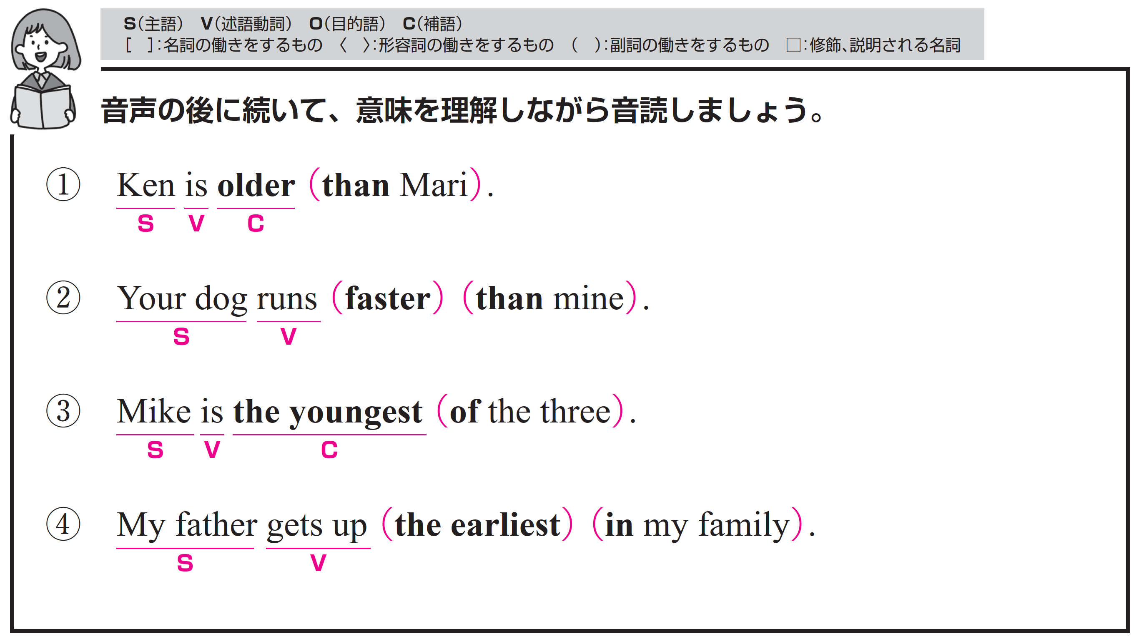
それぞれ、音声が４回ずつ流れます。音声のあとに、ポーズがありますので、すべて英語でリピートしてください。

Slide 4
構造を確認しましょう。

Slide 5
ケンはマリより年上です。
〇 Ken がS（主語）、is がV（動詞）、
older がC（補語）です。
〇 than Mari は修飾語で副詞のはたらきです。
「マリより」という意味をもち、
older の比較の対象を示しています。

Slide 6
Target Sentence
FLASH
CARD
PRACTICE！

Slide 7
ケンは 年上 です / マリより /
Ken is older / than Mari. /

Slide 8
Ken [i-] [o----] / [t---] Mari. /

Slide 9
ケンは 年上 です / マリより /

Slide 10
私の父は 年上 です /
私の母より /
My father is older /
than my mother. /

Slide 11
My father [i-] [o----] /
[t---] my mother. /

Slide 12
私の父は 年上 です /
私の母より /

Slide 13
あの建物は より大きい です /
この建物より /
That building is bigger /
than this one. /

Slide 14
That building [i-] [b-----] /
[t---] this one. /

Slide 15
あの建物は より大きい です /
この建物より /

Slide 16
あなたのイヌは私のより速く走ります。
〇 Your dog がS（主語）、runs がV（動詞）です。
〇 faster は副詞です。
「より速く」という意味をもち、
どのように走るか を説明しています。
〇 than mine は修飾語で副詞のはたらきです。
「私の犬より」という意味をもち、
faster の比較の対象を示しています。
mine = my dog（所有代名詞）です。

Slide 17
Target Sentence
FLASH
CARD
PRACTICE！

Slide 18
あなたのイヌは 走ります / より速く / 私のイヌより /
Your dog runs /
faster / than mine. /

Slide 19
Your dog [r---] /
[f-----] / [t---] mine. /

Slide 20
あなたのイヌは 走ります / より速く / 私のイヌより /

Slide 21
トムは 泳ぎます /
より速く / 彼の弟より /
Tom swims /
faster / than his brother. /

Slide 22
Tom [s----] /
[f-----] / [t---] his brother. /

Slide 23
トムは 泳ぎます /
より速く / 彼の弟より /

Slide 24
あなたは 勉強します 英語を /
より一生懸命に / エミより /
You study English /
harder / than Emi. /

Slide 25
You [s----] English /
[h-----] / [t---] Emi. /

Slide 26
あなたは 勉強します 英語を /
より一生懸命に / エミより /

Slide 27
マイクは３人の中でいちばん年下です。
〇 Mike がS（主語）、is がV（動詞）、
the youngest がC（補語）です。
〇 of the three は修飾語で副詞のはたらきです。
「3人の中で」という意味をもち、
the youngest を修飾し、比較の範囲を示しています。

Slide 28
Target Sentence
FLASH
CARD
PRACTICE！

Slide 29
マイクは いちばん年下 です / 三人の中で /
Mike is the youngest /
of the three. /

Slide 30
Mike [i-] [t--] [y-------] /
of the three. /

Slide 31
マイクは いちばん年下 です / 三人の中で /

Slide 32
トモは いちばん年下 です / 五人の中で /
Tomo is the youngest /
of the five. /

Slide 33
Tomo [i-] [t--] [y-------] /
[o-] [t--] five. /

Slide 34
トモは いちばん年下 です / 五人の中で /

Slide 35
あなたは いちばん忙しい です / 私たち全員の中で /
You are the busiest /
of us all. /

Slide 36
You [a--] [t--] [b------] /
[o-] us all. /

Slide 37
あなたは いちばん忙しい です / 私たち全員の中で /

Slide 38
私の父は家族の中でいちばん早く起きます。
〇 My father がS（主語）、gets up がV（動詞）です。
〇 the earliest は副詞です。
「最も早く」という意味をもち、
どのくらい早く起きるか を説明しています。
〇 in my family は修飾語で副詞のはたらきです。
「家族の中で」という意味をもち、
the earliest を修飾し、比較の範囲を示しています。

Slide 39
Target Sentence
FLASH
CARD
PRACTICE！

Slide 40
私の父は 起きます /
いちばん早く / 家族の中で /
My father gets up /
the earliest / in my family. /

Slide 41
My father [g---] [u-] /
[t--] [e-------] / in my family. /

Slide 42
私の父は 起きます /
いちばん早く / 家族の中で /

Slide 43
私の妹は 寝ます /
いちばん早く / 家族の中で /
My sister goes to bed /
the earliest / in my family. /

Slide 44
My sister [g---] [t-] [b--] /
[t--] [e-------] / [i-] my family. /

Slide 45
私の妹は 寝ます /
いちばん早く / 家族の中で /

Slide 46
彼女は とぶことができます /
いちばん高く /
彼女のクラスの中で /
She can jump /
the highest / in her class. /

Slide 47
My father [c--] [j---] /
[t--] [h------] / [i-] her class. /

Slide 48
彼女は とぶことができます /
いちばん高く /
彼女のクラスの中で /

Slide 49
Vocabulary
FLASH
CARD
PRACTICE！

Slide 50
Ready？
スライドを見ながらリピートしましょう

Slide 51
年上の
［o--］

Slide 52
old

Slide 53
年上の

Slide 54
…よりも
［t---］

Slide 55
than

Slide 56
…よりも

Slide 57
走る
［r--］

Slide 58
run

Slide 59
走る

Slide 60
速く
［f---］

Slide 61
fast

Slide 62
速く

Slide 63
年下の
［y----］

Slide 64
young

Slide 65
年下の

Slide 66
…の中で
［o-］

Slide 67
of

Slide 68
…の中で

Slide 69
早く
［e----］

Slide 70
early

Slide 71
早く

Slide 72
…において
［i-］

Slide 73
in

Slide 74
…において

Slide 75
確認テスト
英語にしなさい

Slide 76
確認テスト①
年上の
［old］

Slide 77
確認テスト②
…よりも
［than］

Slide 78
確認テスト③
走る
［run］

Slide 79
確認テスト④
速く
［fast］

Slide 80
確認テスト⑤
年下の
［young］

Slide 81
確認テスト⑥
…の中で
［of］

Slide 82
確認テスト⑦
早く
［early］

Slide 83
確認テスト⑧
…において
［in］

Slide 84

P.119 トレーニング
～（の中）でいちばん…です。

Slide 85
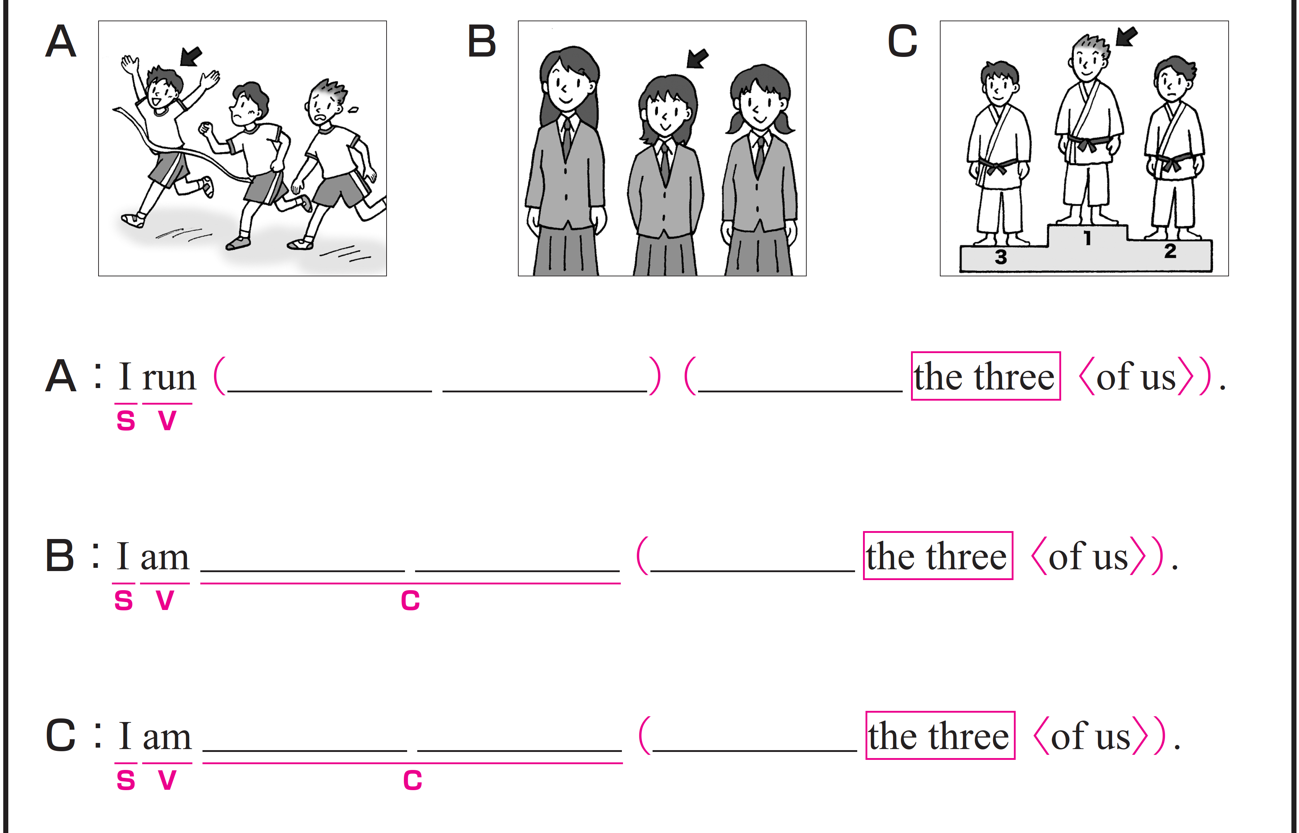
A から C のイラストに合う英文になるように、空欄にあてはまる
英語を書いてください。

Slide 86
次は、音声を聞いて、確認してください。
the fastest of
the shortest of
the strongest of

Slide 87
完成した英文を、声に出して音読しておきましょう。
the fastest of
the shortest of
the strongest of

Slide 88
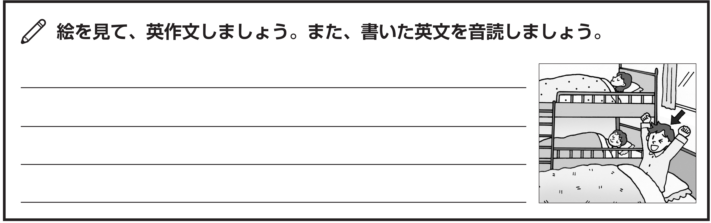
練習したターゲットセンテンスを使って、英作文しましょう。
I get up the earliest of the three of us.

Slide 89
P.120～124 英語の文章を読もう
学習した文法をふくむ英語の文章を読みましょう。

Slide 90
STEP １ Scanning
情報を検索しながら聞く！

Slide 91



STEP１の日本語と、放送される英文の
内容が合っているか聞き取りましょう。
標準
倍速
「火星でいちばん高い山は地球のいちばん高いものよりも高いです」

Slide 92
英文がどれくらい理解できたかチェックしましょう。

Slide 93
Vocabulary
FLASH
CARD
PRACTICE！

Slide 94
Ready？
スライドを見ながらリピートしましょう

Slide 95
ちがい
［d---------］

Slide 96
difference

Slide 97
ちがい

Slide 98
…の間で[に、を]
［b------］

Slide 99
between

Slide 100
…の間で[に、を]

Slide 101
地球
［E----］

Slide 102
Earth

Slide 103
地球

Slide 104
火星
［M---］

Slide 105
Mars

Slide 106
火星

Slide 107
惑星
［p-----］

Slide 108
planet

Slide 109
惑星

Slide 110
…のまわりを
回って
［a-----］

Slide 111
around

Slide 112
…のまわりを
回って

Slide 113
太陽
［s--］

Slide 114
sun

Slide 115
太陽

Slide 116
メートル
［m----］

Slide 117
meter

Slide 118
メートル

Slide 119
高さが…ある
［h---］

Slide 120
high

Slide 121
高さが…ある

Slide 122
月
［m---］

Slide 123
moon

Slide 124
月

Slide 125
確認テスト
英語にしなさい

Slide 126
確認テスト①
ちがい
［difference］

Slide 127
確認テスト②
…の間で[に、を]
［between］

Slide 128
確認テスト③
地球
［Earth］

Slide 129
確認テスト④
火星
［Mars］

Slide 130
確認テスト⑤
惑星
［planet］

Slide 131
確認テスト⑥
…のまわりを
回って
［around］

Slide 132
確認テスト⑦
太陽
［sun］

Slide 133
確認テスト⑧
メートル
［meter］

Slide 134
確認テスト⑨
高さが…ある
［high］

Slide 135
確認テスト⑩
月
［moon］

Slide 136
STEP ２ Slash Reading
意味のまとまりに分ける！

Slide 137
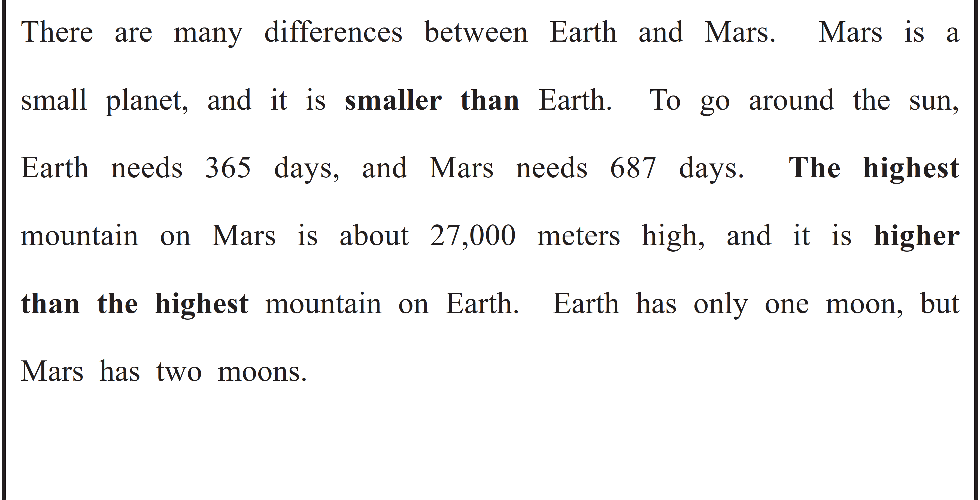
意味のまとまりごとに、短いポーズが入りますので、
スラッシュで区切って意味を考えながら音声を聞いてみましょう。

Slide 138
構造を確認しましょう。

Slide 139
地球と火星の間には多くの違いがあります。
〇 many differences がS（主語）、are がV（動詞）です。
〇 between Earth and Mars は修飾語で形容詞のはたらきです。
「地球と火星の間に」という意味をもち、
many differences を説明しています。
〇 There は「～がある」という存在を表現するための
形式主語です。（意味上の主語ではない）

Slide 140
火星は小さな惑星で、地球よりも小さいです。
① Mars is a small planet,
〇 Mars がS（主語）、 is がV（動詞）、 a small planet がC（補語）です。
② and it is smaller than Earth.
〇 it がS（主語）、is がV（動詞）、smaller がC（補語）です。
〇 この文の it は Mars を指しています。
〇 than Earth は修飾語で副詞のはたらきです。
「地球より」という意味をもち、
smaller の比較の対象を示しています。

Slide 141
太陽の周りを回るには、地球は 365 日必要で、火星は 687 日必要です。
① To go around the sun,
〇 To go around the sun は「太陽のまわりを回るために」という意味で、
副詞のはたらきです。
「Earth needs ～」の動詞 needs と「Mars needs ～」の動詞 needs を
修飾しています。
② Earth needs 365 days,
〇 Earth がS（主語）、needs がV（動詞）、365 days がO（目的語）です。
③ and Mars needs 687 days.
〇 Mars がS（主語）、needs がV（動詞）、687 days がO（目的語）です。

Slide 142
火星でいちばん高い山は約 27,000 メートルで、それは地球でいちばん高い山よりも高いです。
① The highest mountain on Mars is about 27,000 meters high,
〇 The highest mountain がS（主語）、 is がV（動詞）、
about 27,000 meters high がC（補語）です。
〇 on Mars は修飾語で形容詞のはたらきです。
「火星で」という意味をもち、The highest mountain を説明しています。

Slide 143
火星でいちばん高い山は約 27,000 メートルで、それは地球でいちばん高い山よりも高いです。
② and it is higher than the highest mountain on Earth.
〇 it がS（主語）、is がV（動詞）、higher がC（補語）です。
〇 この文の it は the highest mountain on Mars を指しています。
〇 than the highest mountain on Earth は修飾語で副詞のはたらきです。
「地球で最も高い山より」という意味をもち、
higher の比較の対象を示しています。
〇 on Earth は修飾語で形容詞のはたらきです。
「地球で」という意味をもち、the highest mountain を説明しています。

Slide 144
地球には１つの月しかありませんが、火星には２つの月があります。
① Earth has only one moon,
〇 He がS（主語）、 has がV（動詞）、 one moon がO（目的語）です。
〇 only は副詞です。
「たった1つだけの」という意味をもち、形容詞 one を修飾しています。
② but Mars has two moons.
〇 Mars がS（主語）、has がV（動詞）、two moons がO（目的語）です。
〇 接続詞 but でつながれた2つの文は、対等に逆の意味で
結ばれています。

Slide 145
語順を意識しながら
音声を聞いてみましょう。

Slide 147
STEP ３ Repeating
ネイティブスピーカーに続いて音読する！

Slide 148
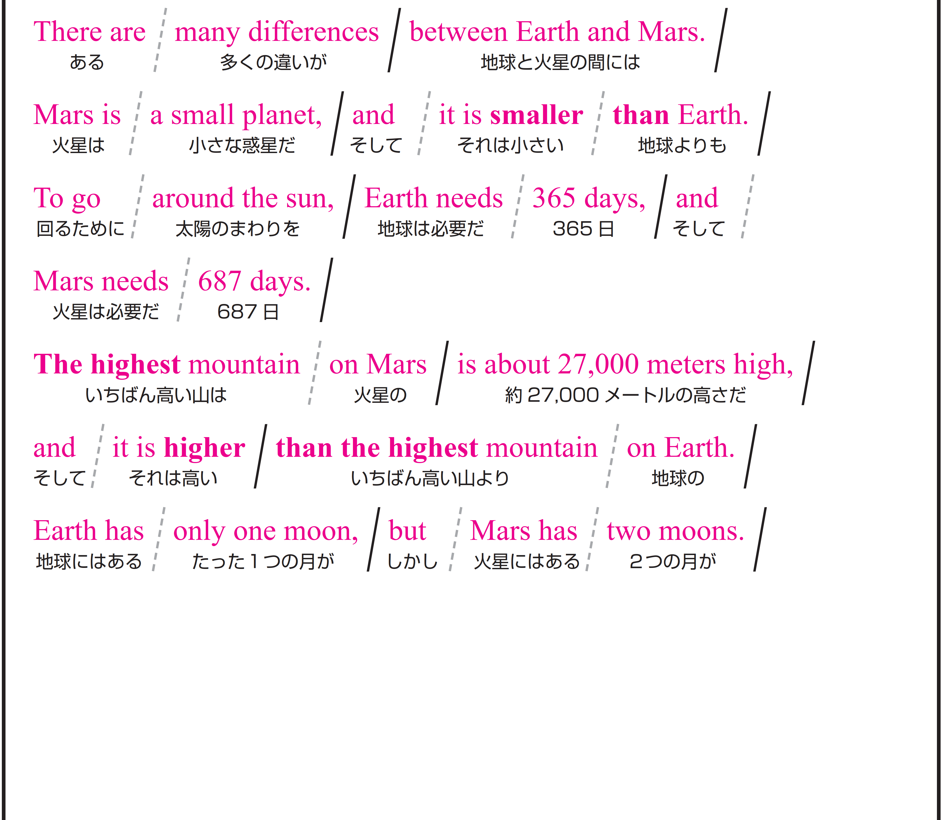
STEP４の本文を見ながら、音声の後に続いて、リピートしてみましょう。

Slide 149
STEP ４ Sight Translation①
英語の語順通りに音読する！

Slide 150

自主練
１分間
スラッシュごとに、英語→日本語
声に出して覚えましょう

Slide 151
Don’t be quiet !

Slide 152
Ready？

Slide 153

Work in Pairs！
Work in Pairs！

Slide 154
Stand up!

Slide 155
スラッシュごとに英語と日本語を交互に音読してください。
終わったら役割を交代してください。
Aさん：英語
テキストを見てOK。ただし、パートナーへのアイコンタクト＆スマイルを忘れずにすること。
Bさん：日本語
テキストを見てOK。ただし、パートナーへのアイコンタクト＆スマイルを忘れずにすること。

Slide 156
Ready？
4分間

Slide 157
STEP ５ Sight Translation②
英語の語順通りに音読する

Slide 158
Stand up!

Slide 159
スラッシュごとに英語を音読し、日本語に訳してください。
終わったら役割を交代してください。
Aさん：英語
テキストを見てOK。
パートナーに伝わるように一生懸命音読する。
Bさんは、あなたの声だけが頼りです！
Bさん：日本語
テキストは見ない！
不自然な日本語でいいのでクイックレスポンス。
反射神経＆集中力を高めろ！

Slide 160
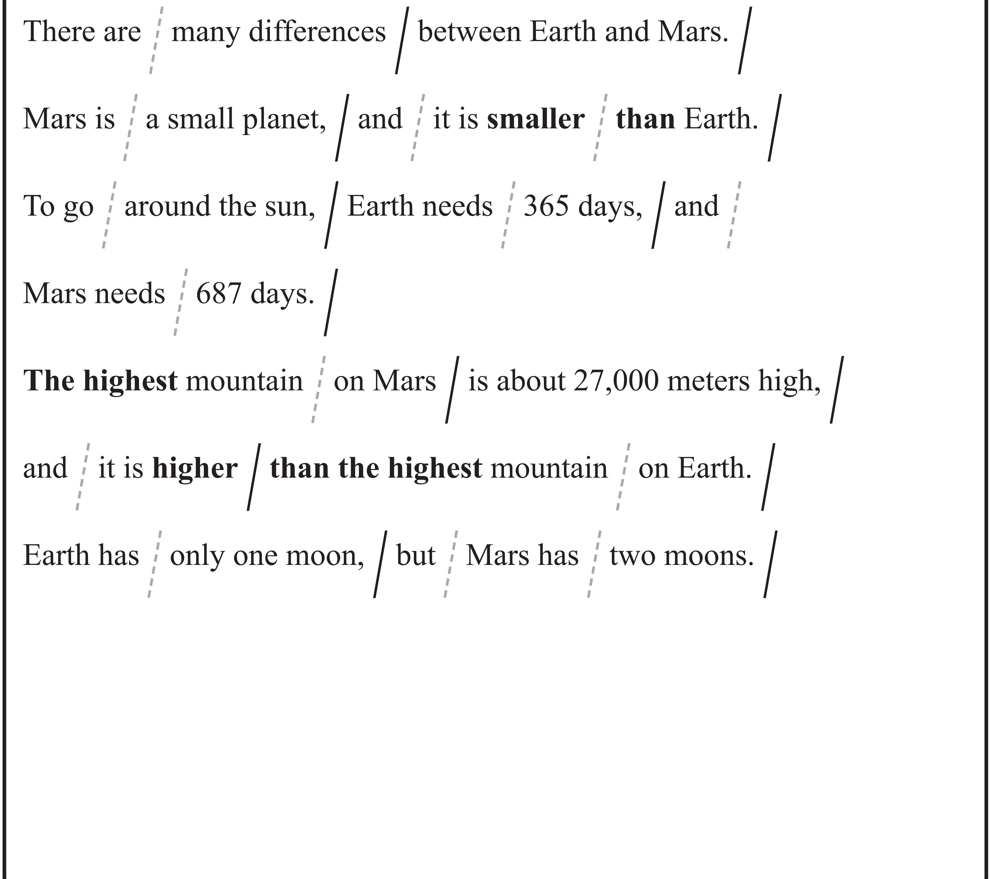
Ready？
4分間

Slide 161
STEP ６ Dictation
英語の音声を書き取る！

Slide 162
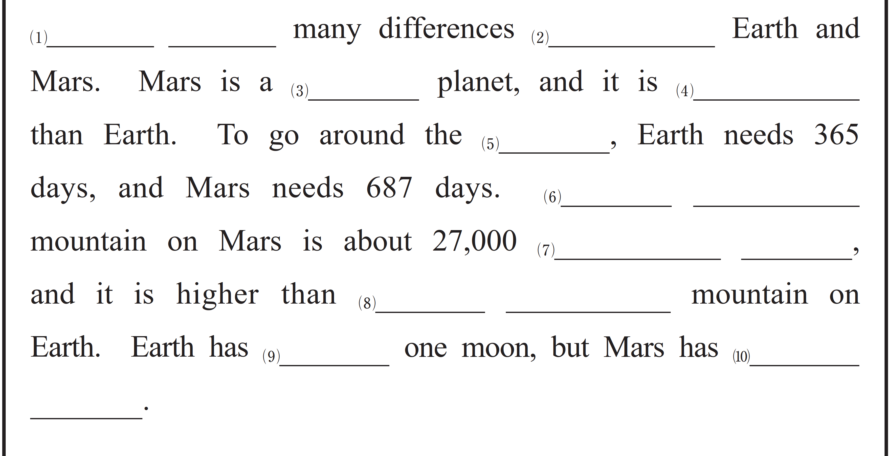
音声を聞いて、単語を書き取りましょう。
1回目 ： 書き取るためのポーズが入った音声
2回目 ： ナチュラルスピードの音声
ポーズあり
ポーズなし
There are
between
small
smaller
sun
The highest
meters high
the highest
only
two
moons

Slide 163
STEP ７ Shadowing
ネイティブスピーカーのすぐ後に音読する！

Slide 164

本文を見ないで、音声のすぐあとを追いかけるように、音読してください。
ポーズあり
ポーズなし

Slide 165
STEP ８ Listening Check
学習の成果を確かめよう！

Slide 166

最初に聞いた音声が、どれくらい聞ける
ようになったか確認しておきましょう。
標準
倍速
STEP1
STEP8

Slide 167
That’s all
for today.

